Slide 1
به‌نام خالق خِرد
مبانی برنامه‌سازی
Fundamentals of Programming
مدرس: بی‌نظیر بیگلری
جلسه 19: رسم نمودار

Slide 2
عناوین
آشنایی با SciPy و پکیج‌های اصلی آن
آشنایی بیشتر با پکیج matplotlib
توابع مورد نیاز برای رسم نمودار
توابع رسم
(اینترنت Scipy.org و matplotlib.org)
جلسه 19

Slide 3
SciPy
SciPy یک نرم‌افزار open source مبتنی بر پایتون است که به منظور استفاده در زمینه علوم مهندسی و ریاضی ایجاد شده‌است. (www.scipy.org)
پکیج‌های اصلی این پروژه شامل:
  NumPy: پکیجی که آرایه‌های n-بعدی و اعمال مربوطه را فراهم می‌کند.
  matplotlib برای رسم نمودارهای دو بعدی و سه بعدی استفاده می‌شود.
  IPyton: کنسولی است که می‌‌توان به صورت تعاملی از پایتون استفاده کرد.
  SciPy: شامل روتین‌هایی برای کارهای علمی است مثل محاسبه عددی انتگرال‌ها، بهینه‌سازی و ماتریس‌های تنک
جلسه 19

Slide 4
matplotlib
یک پکیج کلی است و هدف اصلی این پکیج رسم نمودار است که pylab هم ماژولی از آن می‌باشد.
pyplot یک ماژول از پکیج matplotlib است که تمام ملزومات رسم نمودار را در خود دارد و می‌تواند همانند MATLAB عمل کند.
ماژول pylab توانایی‌های pyplot و numpy با هم ترکیب کرده و حتی می‌تواند محیطی شبیه به MATLAB داشته باشد و واسط آن تعاملی است اگر از ipython استفاده شود که هرچه در pylab وجود دارد را از آن استخراج کرده و کاملاً محیط آن تعاملی است.
ابزاری مخصوص pylab وجود دارد به نام Enthought Canopy که استفاده از pylab را ساده‌تر می‌کند.
برای استفاده از این پکیج‌ها نمی‌توان از ابزار IDLE به همین شکل استفاده کرد، یک راه‌حل، به کار بردن ابزاری مثل pyScripter یا PyZo است.
جلسه 19

Slide 5
تابع arange
تابع arange که اصل آن مربوط به numpy است لیستی از مقادیر تولید می‌کند؛ این تابع بسیار شبیه به range است حداقل پایان بازه را به عنوان آرگومان می‌گیرد که شامل آن نمی‌شود: [start, stop) و گام نیز 1 خواهد بود ومی‌توان به آن ابتدای مقادیر و اندازه گام را نیز داد و این مقادیر می‌توانند floatباشند.
numpy.arange([start], stop[, step])
>>> np.arange(3.0)
array([ 0., 1., 2.])
>>> np.arange(3,7)
array([3, 4, 5, 6])
>>> np.arange(3,7,2)
array([3, 5])
جلسه 19

Slide 6
تابع linspace
این تابع هم مربوط به numpy است و از pylab نیز قابل دستیابی است. لیستی از مقادیر ایجاد می‌کند که با دادن ابتدا و انتهای باز و اینکه می‌خواهیم این بازه به چند عدد تقسیم شود آن را می‌سازد. نکته اینجاست که به طور پیش‌فرض شامل انتهای بازه نیز می‌شود.
numpy.linspace(start, stop, num=50)
>>> np.linspace(2.0, 3.0, num=5)
array([ 2. , 2.25, 2.5 , 2.75, 3. ])
>>> np.linspace(2.0, 3.0, num=10)
array([ 2. , 2.11111111, 2.22222222, 2.33333333, 2.44444444, 2.55555556, 2.66666667, 2.77777778, 2.88888889, 3. ])
جلسه 19

Slide 7
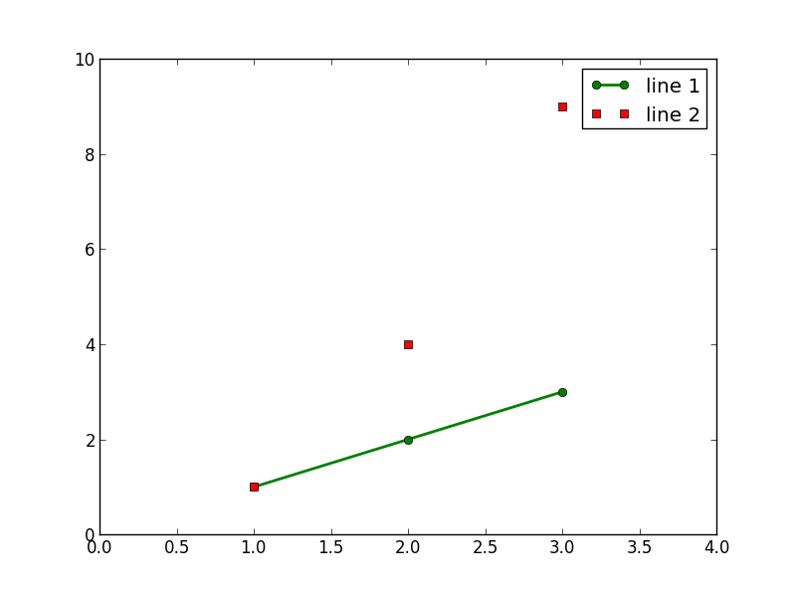
تابع plot
اصل این تابع مربوط به matplotlib.pyplot است که یک نمودار را در فضای دو بعدی رسم می‌کند.
plot(x, y) # plot x and y using default line style and color
plot(x, y, 'bo') # plot x and y using blue circle markers
plot(y) # plot y using x as index array 0..N-1
plot(y, 'r+') # ditto, but with red plusses
plot([1,2,3], [1,2,3], 'go-', label='line 1', linewidth=2)
plot([1,2,3], [1,4,9], 'rs', label='line 2')
axis([0, 4, 0, 10])
legend()
جلسه 19

Slide 8
تابع plot (ادامه)
character | description
'3' | tri_left marker
'4' | tri_right marker
's' | square marker
'p' | pentagon marker
'*' | star marker
'h' | hexagon1 marker
'H' | hexagon2 marker
'+' | plus marker
'x' | x marker
'D' | diamond marker
'd' | thin_diamond marker
'|' | vline marker
'_' | hline marker
character | description
'-' | solid line style
'--' | dashed line style
'-.' | dash-dot line style
':' | dotted line style
'.' | point marker
',' | pixel marker
'o' | circle marker
'v' | triangle_down marker
'^' | triangle_up marker
'<' | triangle_left marker
'>' | triangle_right marker
'1' | tri_down marker
'2' | tri_up marker
character | color
‘b’ | blue
‘g’ | green
‘r’ | red
‘c’ | cyan
‘m’ | magenta
‘y’ | yellow
‘k’ | black
‘w’ | white
جلسه 19

Slide 9
تابع legend
این تابع، راهنمای نمودار را اضافه می‌کند. اگر در تابع plot آرگومان label را داده‌باشیم و یا توسط تابع line.set_label(‘label’) مشخص شده باشد لازم نیست به این تابع آرگومان بدهیم.
در غیر این صورت اگر یک چندتایی شامل اسامی هر نمودار به این تابع داده شود کافی خواهد بود.
legend()
legend( ('label1', 'label2', 'label3') )
جلسه 19

Slide 10
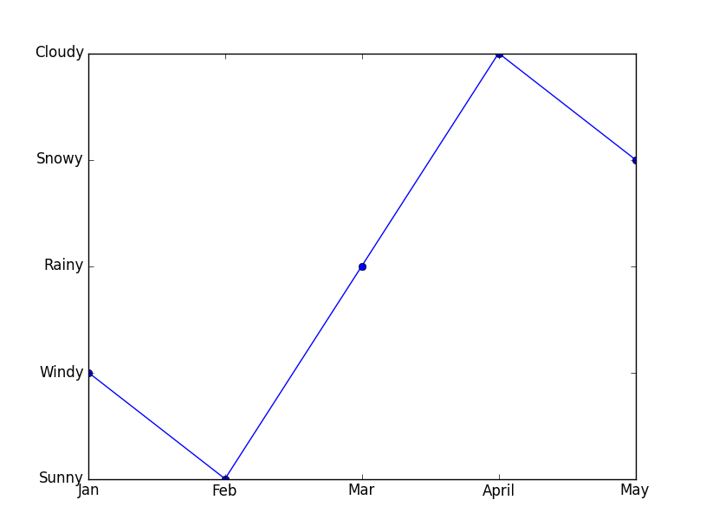
توابع xticks و yticks
این توابع، دو لیست دریافت می‌کنند، اولین پارامتر، لیست مقادیری را که می‌خواهیم مثلاً روی محور‌xها نمایش داده شود مشخص کرده و در لیست دوم نمادی را که برای هر مقدار روی نمودار رسم شود مشخص می‌کنیم. (همین مسئله در مورد yticks نیز صادق است)
import matplotlib.pyplot as plt
xticks=['Jan','Feb','Mar','April','May']
x=[1,2,3,4,5]
yticks = ['Windy', 'Sunny', 'Rainy', 'Cloudy', 'Snowy']
y=[2,1,3,5,4]
plt.plot(x,y,'bo-')
plt.xticks(x,xticks)
plt.yticks(y,yticks)
plt.show()
جلسه 19
Notes:
اجرای فایل plot.py

Slide 11
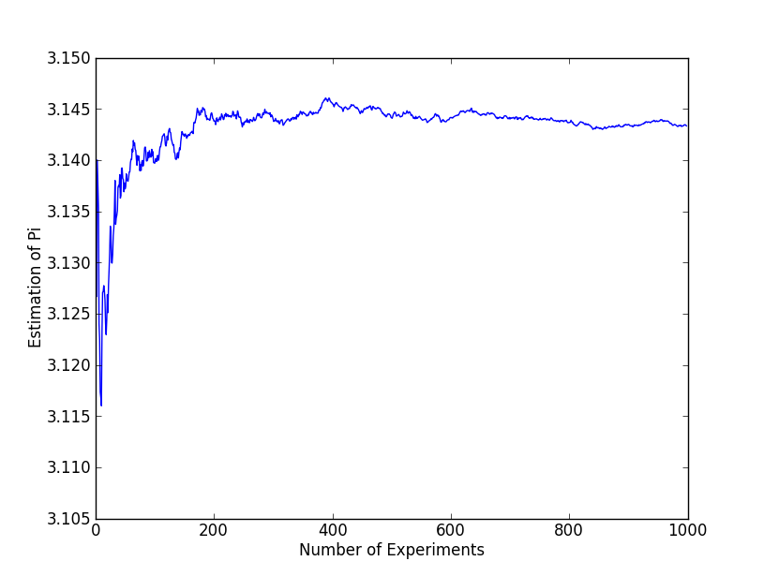
توابع xlabel و ylabel
این توابع روی محور‌های مختصات برچسب می‌زنند تا بینندة نمودار بداند که هر محور بیان کننده چه چیزی است پس یک رشته دریافت می‌کنند.
res = experiment(1000000)
plot(res)
xlabel('Number of Experiments')
ylabel('Estimation of Pi')
show()
جلسه 19

Slide 12
رسم نمودار میله‌ای
برای این کار تابع bar وجود دارد:
آرگومان دیگری که به این تابع می‌توان داد align است که یکی از این دو مقدار را می‌گیرد: ‘center’ یا ‘edge’
همچنین برای هر سری میله که رسم می‌شود می‌توان رنگ مشخص کرد:
bar(left, height, width=0.8, …)
ind = arange(N)
width = 0.25
grp1 = [20, 30, 22, 15]
grp2 = [40, 10, 30, 25]
bar(ind, grp1, width, color='red')
bar(ind+width, grp2, width, color='green')
جلسه 19

Slide 13
رسم نمودار پای (pie)
برای انجام این کار، تابع pie وجود دارد که حداقل لازم است یک دنباله به آن داده شود مثل یک لیست و طبق مقادیر آن را نرمال می‌کند:
اگر بخواهیم روی شکل مشخص کنیم که هر تکه مربوط به چه چیزی است از آرگومان labels استفاده می‌کنیم که یک لیست از رشته‌ها به آن نسبت می‌دهیم:
pie(x, labels=None, …)
ind = arange(N)
grp1 = [20, 30, 22, 15]
pie(grp1, labels=['2000', '2005', '2010', '2015'])
جلسه 19

Slide 14
ادامه مطلب در جلسه بعد
توابع تصادفی و شبیه‌سازی
جلسه 19

